Slide 1
Trường THCS Ân Nghĩa
LỊCH SỬ 6
GV: NGUYỄN THỊ BÍCH TRANG

Slide 2
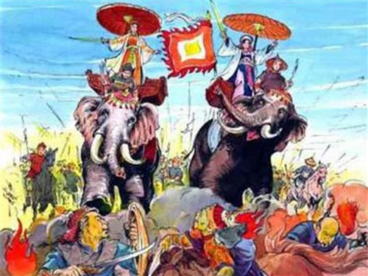
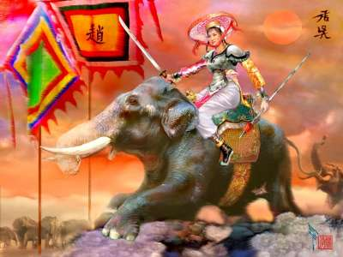
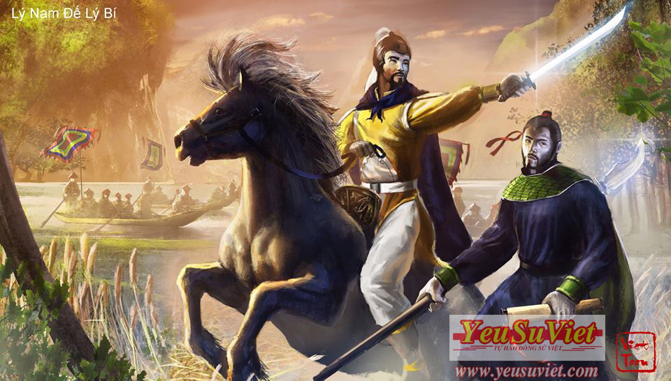
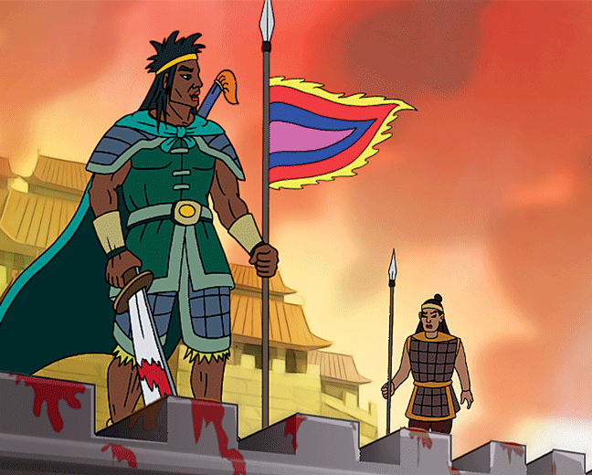
H.2
H.3
Các hình ảnh trên làm em liên tưởng đến những sự kiện lịch sử nào đã được học?

Slide 3
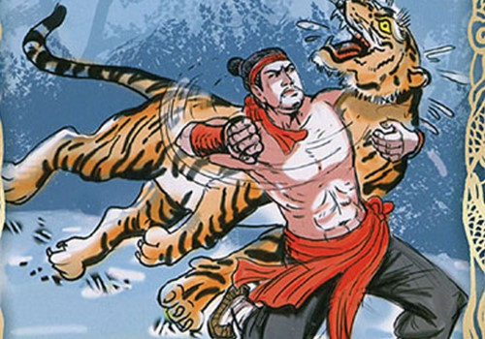
Vua nào quét sạch quân Đường
Nổi danh Bố Cái Đại Vương thuở nào?

Slide 4
TIẾT 39 – BÀI 16. CÁC CUỘC KHỞI NGHĨA TIÊU BIỂU GIÀNH ĐỘC LẬP TRƯỚC THẾ KỈ X. (tiếp theo)
Nội dung của tiết học hôm nay gồm:
Khởi nghĩa Phùng Hưng

Slide 5
TIẾT 39 – BÀI 16. CÁC CUỘC KHỞI NGHĨA TIÊU BIỂU GIÀNH ĐỘC LẬP TRƯỚC THẾ KỈ X. (tiếp theo)
5. Khởi nghĩa Phùng Hưng:

Slide 6
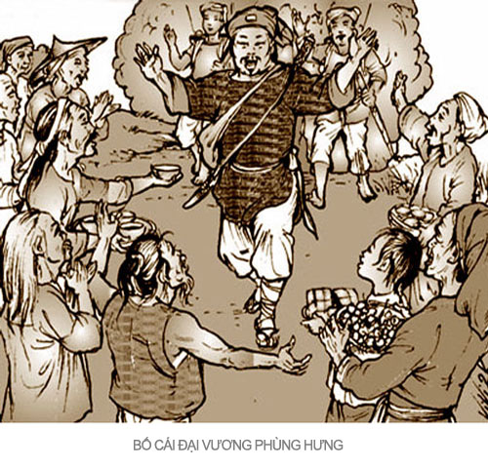
TIẾT 39 – BÀI 16. CÁC CUỘC KHỞI NGHĨA TIÊU BIỂU GIÀNH ĐỘC LẬP TRƯỚC THẾ KỈ X. (tiếp theo)
5. Khởi nghĩa Phùng Hưng:
Cho biết vài nét về Phùng Hưng ?

Slide 7
TIẾT 39 – BÀI 16. CÁC CUỘC KHỞI NGHĨA TIÊU BIỂU GIÀNH ĐỘC LẬP TRƯỚC THẾ KỈ X. (tiếp theo)
5. Khởi nghĩa Phùng Hưng:
Phùng Hưng: quê làng Đường Lâm (Sơn Tây, nay thuộc Hà Nội). Phùng Hưng là con nhà hào phú, sức khoẻ phi thường, có thể vật trâu, đánh hổ. Ông nối nghiệp cha làm quan lang ở Đường Lâm. Ông hay giúp đỡ người nghèo, ai cũng mến phục.
https://youtu.be/JWjgHYbpXAo

Slide 8
TIẾT 39 – BÀI 16. CÁC CUỘC KHỞI NGHĨA TIÊU BIỂU GIÀNH ĐỘC LẬP TRƯỚC THẾ KỈ X. (tiếp theo)
5. Khởi nghĩa Phùng Hưng:
Cho HS xem video
https://youtu.be/JWjgHYbpXAo

Slide 9
TIẾT 39 – BÀI 16. CÁC CUỘC KHỞI NGHĨA TIÊU BIỂU GIÀNH ĐỘC LẬP TRƯỚC THẾ KỈ X. (tiếp theo)
5. Khởi nghĩa Phùng Hưng:
* Nguyên nhân:

Slide 10
TIẾT 39 – BÀI 16. CÁC CUỘC KHỞI NGHĨA TIÊU BIỂU GIÀNH ĐỘC LẬP TRƯỚC THẾ KỈ X. (tiếp theo)
5. Khởi nghĩa Phùng Hưng:
* Nguyên nhân:
HS thảo luận nhóm: (6 phút)
Câu 1: Trình bày những chính sách cai trị của nhà Đường? Theo em, chính sách cai trị nào là thâm độc nhất? Vì sao?
Câu 2: Nêu các chính sách bóc lột của nhà Đường? Theo em, chính sách bóc lột nào là thâm độc nhất? Vì sao?

Slide 12
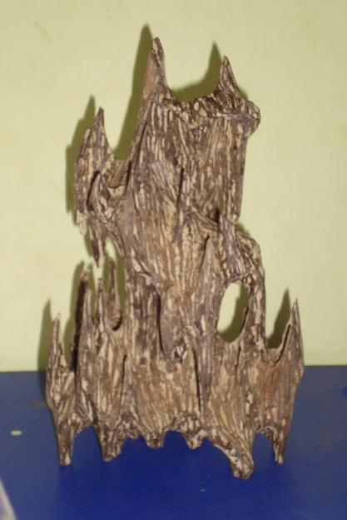
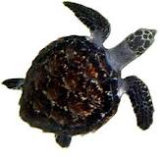
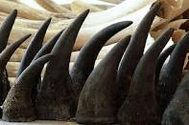
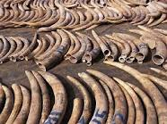
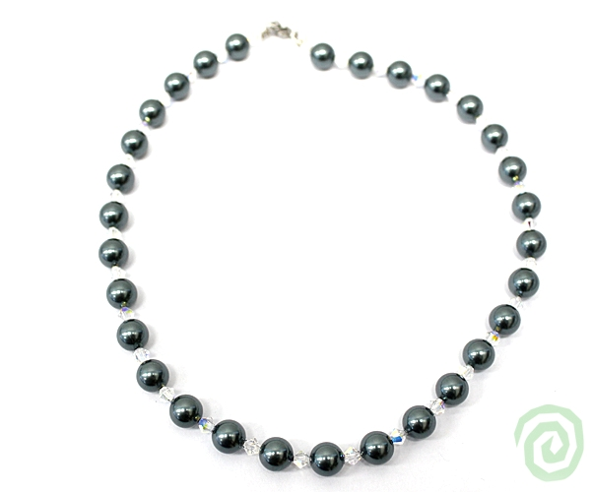
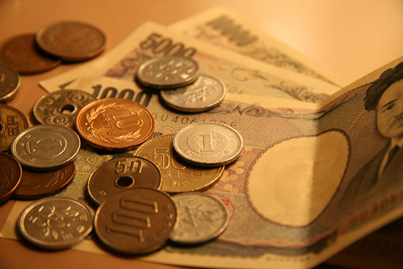
ĐỒI MỒI
SỪNG TÊ GIÁC
TRẦM HƯƠNG
VÀNG
NGỌC TRAI
NGÀ VOI

Slide 13
TIẾT 39 – BÀI 16. CÁC CUỘC KHỞI NGHĨA TIÊU BIỂU GIÀNH ĐỘC LẬP TRƯỚC THẾ KỈ X. (tiếp theo)
5. Khởi nghĩa Phùng Hưng:
* Nguyên nhân:
- Do chính sách vơ vét, cai trị nặng nề của chính quyền đô hộ nhà Đường.

Slide 14
TIẾT 39 – BÀI 16. CÁC CUỘC KHỞI NGHĨA TIÊU BIỂU GIÀNH ĐỘC LẬP TRƯỚC THẾ KỈ X. (tiếp theo)
5. Khởi nghĩa Phùng Hưng:
* Diễn biến:
Dựa vào lược đồ, trình bày diễn biến cuộc khởi nghĩa Phùng Hưng?
Notes:
14

Slide 15
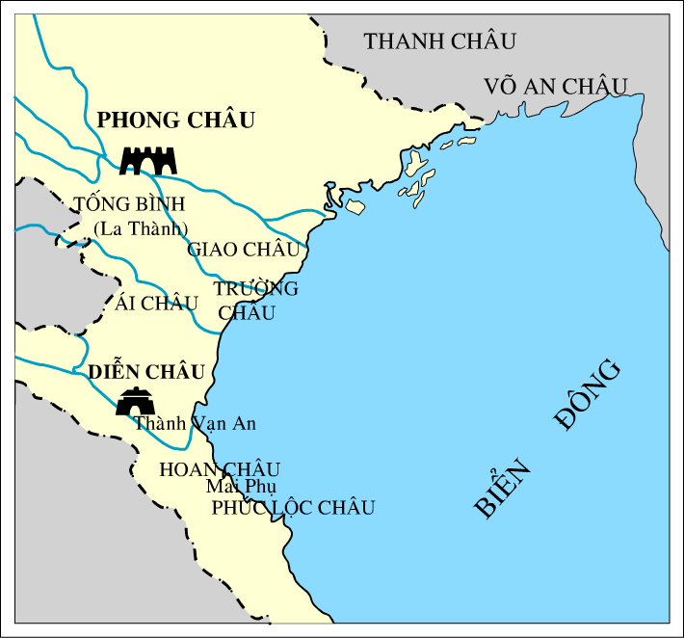
NHỮNG CUỘC KHỞI NGHĨA LỚN TRONG CÁC TII - IX
TIẾT 39 – BÀI 16. CÁC CUỘC KHỞI NGHĨA TIÊU BIỂU GIÀNH ĐỘC LẬP TRƯỚC THẾ KỈ X. (tiếp theo)
5. Khëi nghÜa Phïng H­ưng:
* DiÔn biÕn:
- Cuối thế kỉ VIII, cuộc khởi nghĩa bùng nổ ở Đường Lâm.
- Kéo về bao vây thành Tống Bình.
Đ­ường L©m
Phïng Hư­ng chiÕm được thµnh, s¾p ®Æt viÖc cai trÞ.

Slide 16
NHỮNG CUỘC KHỞI NGHĨA LỚN TRONG CÁC THẾ KỶ VII - IX
5. Khëi nghÜa Phïng Hưng:
* KÕt qu¶:
- Cuộc khởi nghĩa đã giành được quyền tự trị trong 9 năm thì bị đàn áp.

Slide 17
TIẾT 39 – BÀI 16. CÁC CUỘC KHỞI NGHĨA TIÊU BIỂU GIÀNH ĐỘC LẬP TRƯỚC THẾ KỈ X. (tiếp theo)
5. Khởi nghĩa Phùng Hưng:
* Ý nghĩa:

Slide 18
TIẾT 39 – BÀI 16. CÁC CUỘC KHỞI NGHĨA TIÊU BIỂU GIÀNH ĐỘC LẬP TRƯỚC THẾ KỈ X. (tiếp theo)
5. Khởi nghĩa Phùng Hưng:
* Ý nghĩa:
HS thảo luận cặp đôi: (3 phút)
Câu hỏi: Vì sao hiện nay nhân dân nhiều nơi trên đất nước ta lập đền thờ Phùng Hưng?

Slide 19
TIẾT 39 – BÀI 16. CÁC CUỘC KHỞI NGHĨA TIÊU BIỂU GIÀNH ĐỘC LẬP TRƯỚC THẾ KỈ X. (tiếp theo)
5. Khởi nghĩa Phùng Hưng:
* Ý nghĩa:
- Tiếp tục khẳng định quyết tâm giành lại độc lập, tự chủ của người Việt, mở đường cho những thắng lợi to lớn về sau.

Slide 20
TIẾT 39 – BÀI 16. CÁC CUỘC KHỞI NGHĨA TIÊU BIỂU GIÀNH ĐỘC LẬP TRƯỚC THẾ KỈ X. (tiếp theo)
5. Khởi nghĩa Phùng Hưng:
* Ý nghĩa:
Kể tên một số nơi lập đền thờ Phùng Hưng mà em biết?
Notes:
20

Slide 21
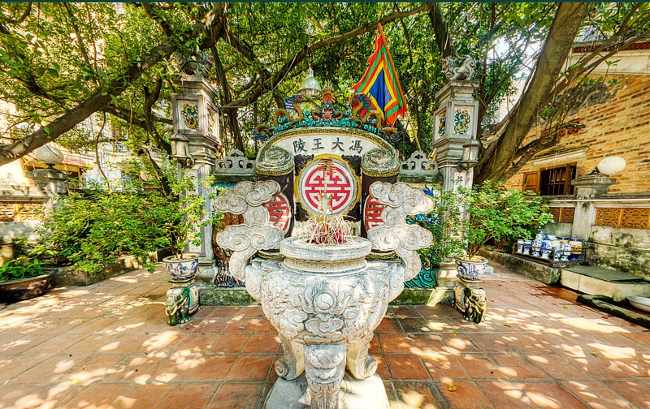
Lăng mộ Phùng Hưng

Slide 22
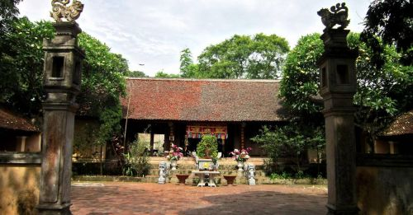
Đền thờ Phùng Hưng ở Đường Lâm.

Slide 23
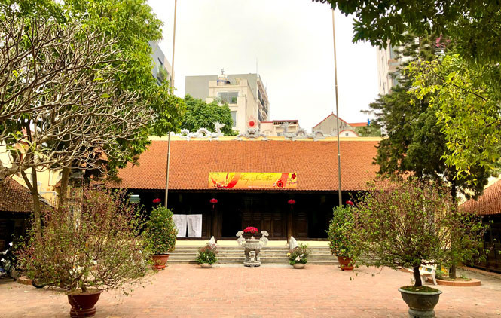
Đình Quảng Bá

Slide 24
Đình Triều Khúc.

Slide 25
TIẾT 39 – BÀI 16. CÁC CUỘC KHỞI NGHĨA TIÊU BIỂU GIÀNH ĐỘC LẬP TRƯỚC THẾ KỈ X. (tiếp theo)
III. Luyện tập và vận dụng:
Câu 1: Hoàn thành bảng thống kê các cuộc khởi nghĩa lớn
Bắc thuộc?
Tên cuộc KN | Thời gian | Người lãnh đạo | Kết quả | Ý nghĩa
Hai Bà Trưng
Bà Triệu
Lý Bí
Mai Thúc Loan
Phùng Hưng

Slide 26
Tên cuộc KN | Thời gian | Người lãnh đạo | Kết quả | Ý nghĩa
Hai Bà Trưng

Slide 27
Tên cuộc KN | Thời gian | Người lãnh đạo | Kết quả | Ý nghĩa
Hai Bà Trưng | Năm 40

Slide 28
Tên cuộc KN | Thời gian | Người lãnh đạo | Kết quả | Ý nghĩa
Hai Bà Trưng | Năm 40 | Trưng Trắc, Trưng Nhị.

Slide 29
Tên cuộc KN | Thời gian | Người lãnh đạo | Kết quả | Ý nghĩa
Hai Bà Trưng | Năm 40 | Trưng Trắc, Trưng Nhị. | Giành quyền tự chủ 3 năm nhưng cuối cùng thất bại

Slide 30
Tên cuộc KN | Thời gian | Người lãnh đạo | Kết quả | Ý nghĩa
Hai Bà Trưng | Năm 40 | Trưng Trắc, Trưng Nhị. | Giành quyền tự chủ 3 năm nhưng cuối cùng thất bại | Chứng tỏ tinh thần bất khuất của người Việt, cổ vũ các phong trào khởi nghĩa sau này.

Slide 31
Tên cuộc KN | Thời gian | Người lãnh đạo | Kết quả | Ý nghĩa
Bà Triệu

Slide 32
Tên cuộc KN | Thời gian | Người lãnh đạo | Kết quả | Ý nghĩa
Bà Triệu | Năm 248

Slide 33
Tên cuộc KN | Thời gian | Người lãnh đạo | Kết quả | Ý nghĩa
Bà Triệu | Năm 248 | Bà Triệu

Slide 34
Tên cuộc KN | Thời gian | Người lãnh đạo | Kết quả | Ý nghĩa
Bà Triệu | Năm 248 | Bà Triệu | Chiếm được nhiều huyện lị, khiến cả Giao Châu chấn động nhưng cuỗi cùng thất bại.

Slide 35
Tên cuộc KN | Thời gian | Người lãnh đạo | Kết quả | Ý nghĩa
Bà Triệu | Năm 248 | Bà Triệu | Chiếm được nhiều huyện lị, khiến cả Giao Châu chấn động nhưng cuỗi cùng thất bại. | Làm rung chuyển chính quyền đô hộ, góp phần thức tỉnh ý thức dân tộc, tạo đà cho các cuộc khởi nghĩa sau này.

Slide 36
Tên cuộc KN | Thời gian | Người lãnh đạo | Kết quả | Ý nghĩa
Lý Bí

Slide 37
Tên cuộc KN | Thời gian | Người lãnh đạo | Kết quả | Ý nghĩa
Lý Bí | Năm 542

Slide 38
Tên cuộc KN | Thời gian | Người lãnh đạo | Kết quả | Ý nghĩa
Lý Bí | Năm 542 | Lý Bí

Slide 39
Tên cuộc KN | Thời gian | Người lãnh đạo | Kết quả | Ý nghĩa
Lý Bí | Năm 542 | Lý Bí | Giành quyền tự chủ, dựng nước Vạn Xuân tồn tại gần 60 năm nhưng cuối cùng cũng bị đàn áp.

Slide 40
Tên cuộc KN | Thời gian | Người lãnh đạo | Kết quả | Ý nghĩa
Lý Bí | Năm 542 | Lý Bí | Giành quyền tự chủ, dựng nước Vạn Xuân tồn tại gần 60 năm nhưng cuối cùng cũng bị đàn áp. | Cho thấy khả năng « tự làm chủ lấy nước mình », để lại nhiều bài học về dựng nước và giữ nước.

Slide 41
Tên cuộc KN | Thời gian | Người lãnh đạo | Kết quả | Ý nghĩa
Lý Bí | Năm 542 | Lý Bí | Giành quyền tự chủ, dựng nước Vạn Xuân tồn tại gần 60 năm nhưng cuối cùng cũng bị đàn áp. | Cho thấy khả năng « tự làm chủ lấy nước mình », để lại nhiều bài học về dựng nước và giữ nước.

Slide 42
Tên cuộc KN | Thời gian | Người lãnh đạo | Kết quả | Ý nghĩa
Mai Thúc Loan

Slide 43
Tên cuộc KN | Thời gian | Người lãnh đạo | Kết quả | Ý nghĩa
Mai Thúc Loan | Năm 713

Slide 44
Tên cuộc KN | Thời gian | Người lãnh đạo | Kết quả | Ý nghĩa
Mai Thúc Loan | Năm 713 | Mai Thúc Loan

Slide 45
Tên cuộc KN | Thời gian | Người lãnh đạo | Kết quả | Ý nghĩa
Mai Thúc Loan | Năm 713 | Mai Thúc Loan | Giành được quyền tự chủ trong khoảng gần 10 năm nhưng cuối cùng bị đàn áp.

Slide 46
Tên cuộc KN | Thời gian | Người lãnh đạo | Kết quả | Ý nghĩa
Mai Thúc Loan | Năm 713 | Mai Thúc Loan | Giành được quyền tự chủ trong khoảng gần 10 năm nhưng cuối cùng bị đàn áp. | Một trong những cột mốc quan trọng trên con đường đấu tranh đi đến giải phóng dân tộc trong thời kì Bắc thuộc.

Slide 47
Tên cuộc KN | Thời gian | Người lãnh đạo | Kết quả | Ý nghĩa
Phùng Hưng

Slide 48
Tên cuộc KN | Thời gian | Người lãnh đạo | Kết quả | Ý nghĩa
Phùng Hưng | Cuối thế kỉ VIII

Slide 49
Tên cuộc KN | Thời gian | Người lãnh đạo | Kết quả | Ý nghĩa
Phùng Hưng | Cuối thế kỉ VIII | Phùng Hưng

Slide 50
Tên cuộc KN | Thời gian | Người lãnh đạo | Kết quả | Ý nghĩa
Phùng Hưng | Cuối thế kỉ VIII | Phùng Hưng | Giành được quyền tự chủ trong 9 năm nhưng cuối cùng bị đàn áp.

Slide 51
Tên cuộc KN | Thời gian | Người lãnh đạo | Kết quả | Ý nghĩa
Phùng Hưng | Cuối thế kỉ VIII | Phùng Hưng | Giành được quyền tự chủ trong 9 năm nhưng cuối cùng bị đàn áp. | Tiếp tục khẳng định quyết tâm giành độc lập, tự chủ của người Việt, mở đường cho những thắng lợi to lớn về sau.

Slide 52
TIẾT 39 – BÀI 16. CÁC CUỘC KHỞI NGHĨA TIÊU BIỂU GIÀNH ĐỘC LẬP TRƯỚC THẾ KỈ X. (tiếp theo)
III. Luyện tập và vận dụng:
Câu 2. Lựa chọn phương án đúng:
a) Mục tiêu chung của các cuộc khởi nghĩa do người Việt phát động trong thời Bắc thuộc là giành
A. quyền dân sinh
B. chức Tiết độ sứ
D. độc lập, tự chủ
C. độc lập dân tộc
D. độc lập, tự chủ

Slide 53
TIẾT 39 – BÀI 16. CÁC CUỘC KHỞI NGHĨA TIÊU BIỂU GIÀNH ĐỘC LẬP TRƯỚC THẾ KỈ X. (tiếp theo)
III. Luyện tập và vận dụng:
Câu 2. Lựa chọn phương án đúng:
b) Cuộc khởi nghĩa đầu tiên bùng nổ trong thời Bắc thuộc do ai lãnh đạo?
A. Bà Triệu
B. Hai Bà Trưng
B. Hai Bà Trưng
C. Lý Bí
D. Mai Thúc Loan

Slide 54
TIẾT 39 – BÀI 16. CÁC CUỘC KHỞI NGHĨA TIÊU BIỂU GIÀNH ĐỘC LẬP TRƯỚC THẾ KỈ X. (tiếp theo)
III. Luyện tập và vận dụng:
Câu 2. Lựa chọn phương án đúng:
c) Sự ra đời của nước Vạn Xuân gắn liền với cuộc khởi nghĩa nào
A. Hai Bà Trưng
B. Bà Triệu
C. Lý Bí
D. Phùng Hưng
C. Lý Bí

Slide 55
TIẾT 39 – BÀI 16. CÁC CUỘC KHỞI NGHĨA TIÊU BIỂU GIÀNH ĐỘC LẬP TRƯỚC THẾ KỈ X. (tiếp theo)
III. Luyện tập và vận dụng:
Câu 3. Hãy quan sát hình ảnh và cho biết những hình ảnh đó gợi cho em liên tưởng đến những vị anh hùng nào trong thời kì đấu tranh chống Bắc thuộc. Hãy giới thiệu (2-3 dòng) về công lao của một trong các vị anh hùng trên đối với lịch sử dân tộc Việt Nam. Theo em việc lấy tên những vị anh hùng đặt tên cho đường, trường học có ý nghĩa gì?

Slide 56
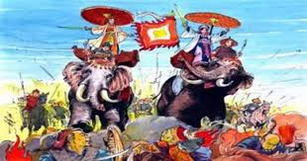
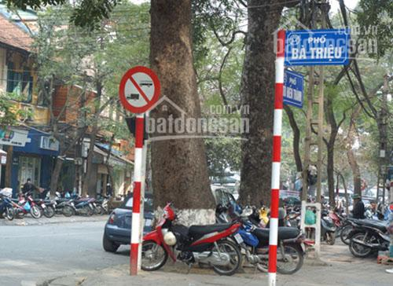
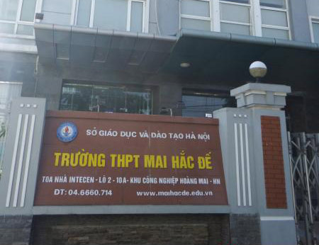
H1
H2
H3
H4

Slide 57
DAËN DOØ
❖ VỀ NHÀ TRẢ LỜI CÁC CÂU HỎI TRONG SÁCH GIÁO KHOA CỦA BÀI NÀY.
❖ ÔN TẬP ĐỂ CHUẨN BỊ KIỂM TRA GIỮA HỌC KÌ 2.

